Slide 1
‏جلسه‌ی ۵
۵
‏رسم نمودار با Matplotlib و Seaborn
‏نمودار خوب یک جمله را منتقل می‌کند. این نمودار قرار است چه بگوید؟
‏ترم دوم: علم داده | کیوان محمودی

Slide 2
‏آناتومی نمودار: Figure و Axes
‏Figure: کل بوم؛ Axes: یک نمودار مشخص داخل آن
‏سبک شیءگرا: fig, ax = plt.subplots()‎ و رسم روی ax
‏عنوان، برچسب محور با واحد، و راهنما
fig, ax = plt.subplots(figsize=(8, 4))
ax.plot(x, np.sin(x), label="sin(x)")
ax.plot(x, np.cos(x), label="cos(x)",
linestyle="--")
ax.set_title("Anatomy of a plot")
ax.set_xlabel("x (radians)")
ax.set_ylabel("value")
ax.legend()
plt.show()

Slide 3
‏سؤال، نوع نمودار را تعیین می‌کند
‏نمودار | ‏سؤال
‏خطی (plot) | ‏تغییر یک مقدار در زمان
‏میله‌ای (barh، مرتب‌شده) | ‏مقایسه‌ی مقدار بین دسته‌ها
‏هیستوگرام (hist) | ‏توزیع یک متغیر عددی
‏پراکندگی (scatter) | ‏رابطه‌ی دو متغیر عددی
‏جعبه‌ای، ویولن، نقطه‌ای | ‏مقایسه‌ی توزیع بین دسته‌ها

Slide 4
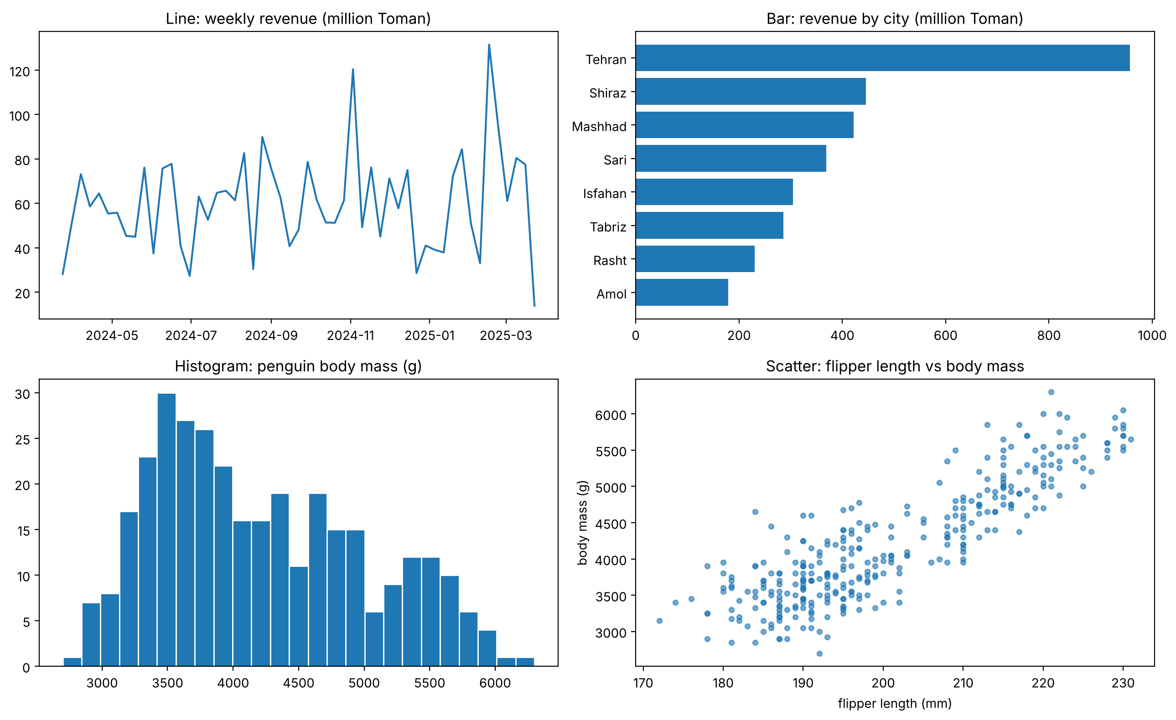
‏پنج نمودار پایه

Slide 5
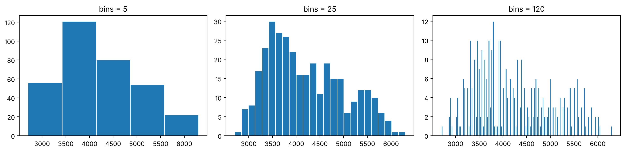
‏تعداد bins شکل توزیع را عوض می‌کند
‏با ۵ دسته یک قله، با ۲۵ دسته دو قله (دو گروه گونه) و با ۱۲۰ دسته فقط نویز دیده می‌شود.

Slide 6
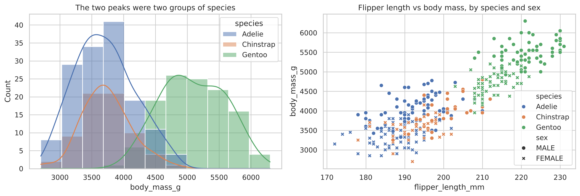
‏Seaborn و پارامتر hue
‏دو قله‌ی هیستوگرام وزن، در واقع گونه‌های مختلف بودند. hue، col و row مقایسه‌ی گروه‌ها را ساده می‌کنند.

Slide 7
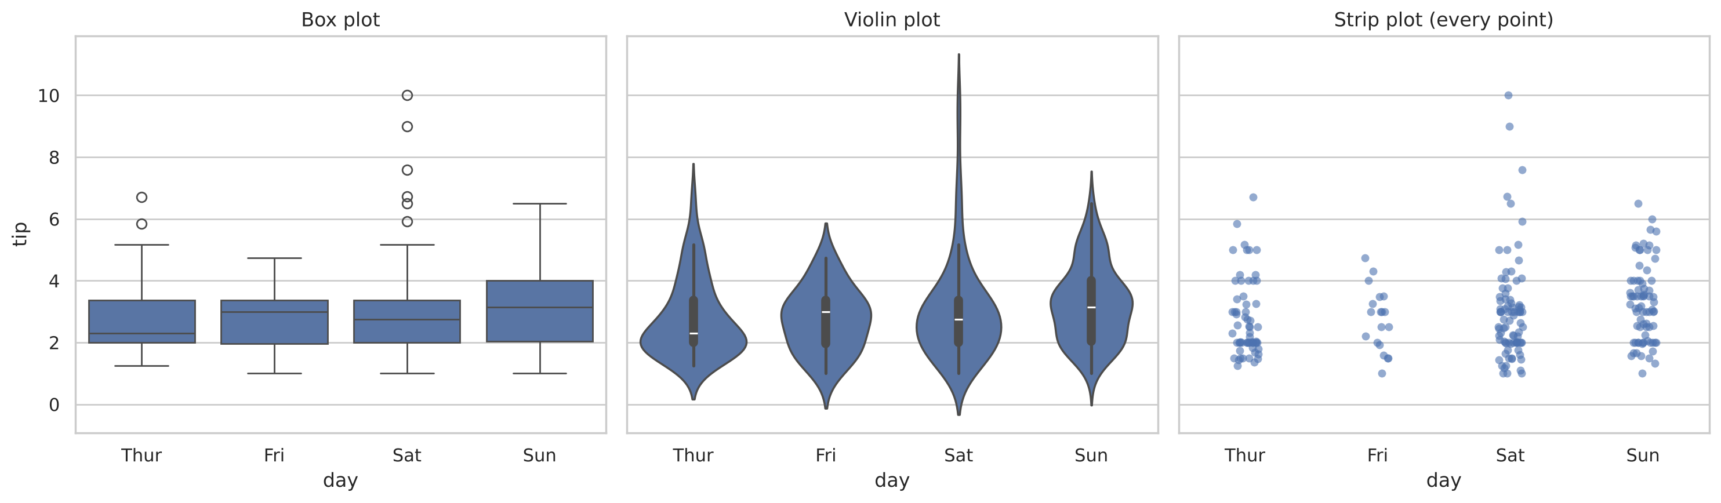
‏جعبه، ویولن یا تک‌تک نقاط؟
‏نمودار نقطه‌ای نشان می‌دهد جمعه فقط ۱۹ مشاهده دارد؛ چیزی که جعبه و ویولن پنهان کرده‌اند.

Slide 8
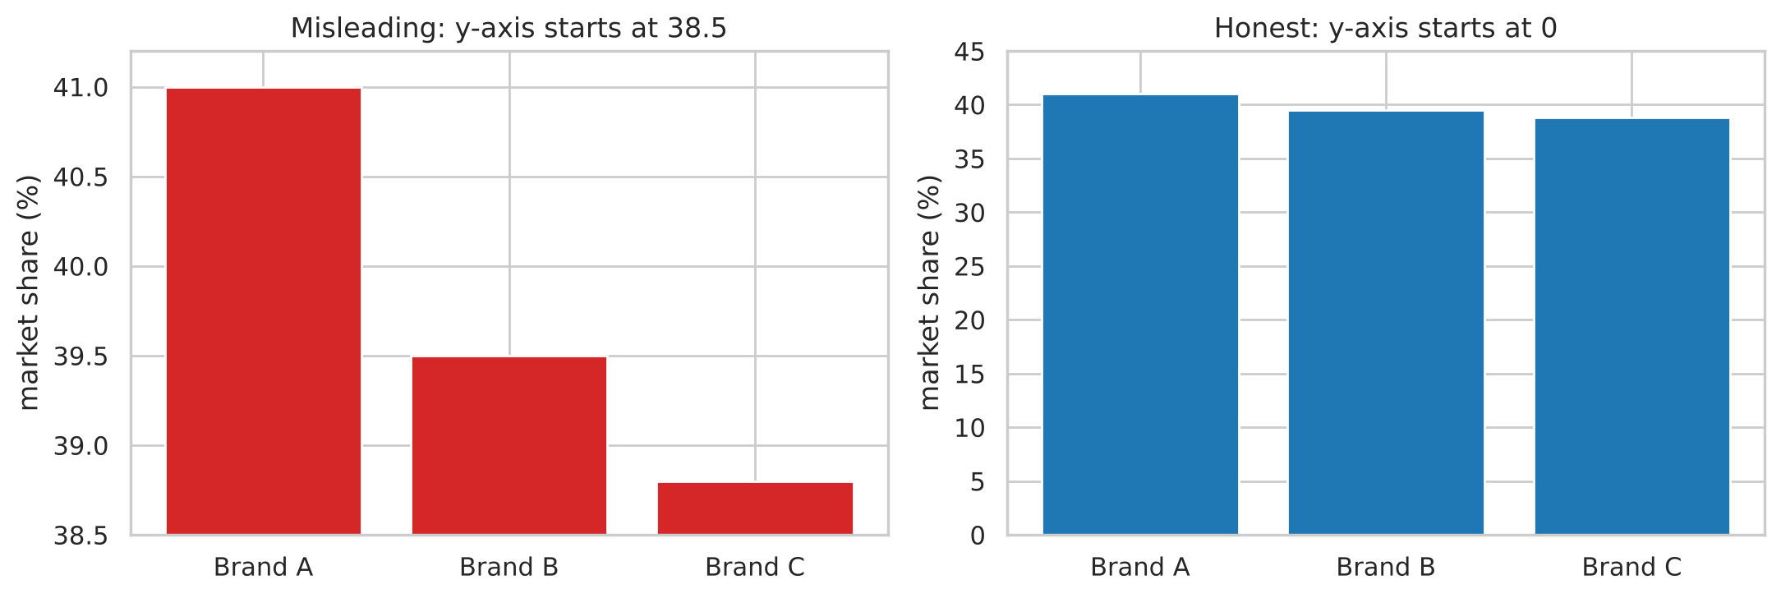
‏نمودار گمراه‌کننده
‏طول میله باید متناسب با مقدار باشد. محور بریده‌شده اختلاف ۲ درصدی را چندبرابر نشان می‌دهد.

Slide 9
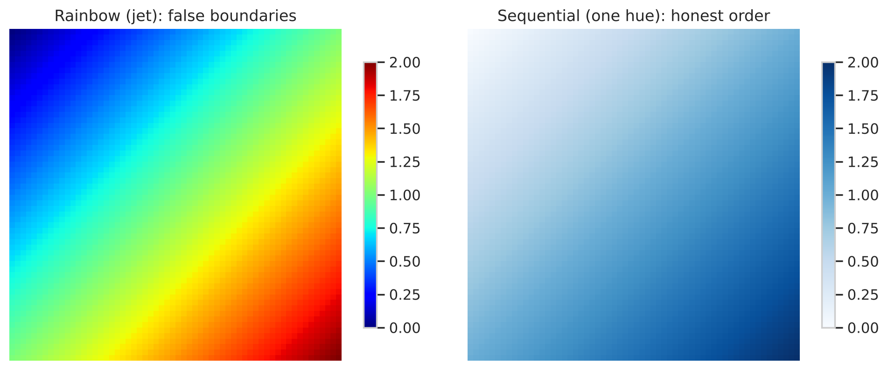
‏رنگین‌کمان برای مقدار پیوسته، نه
‏داده‌ی پیوسته و یکنواخت، اما jet «مرز»هایی می‌سازد که وجود ندارند. برای مقدار: یک رنگ با شدت متغیر؛ برای مثبت/منفی: دو رنگ با مرکز خنثی.

Slide 10
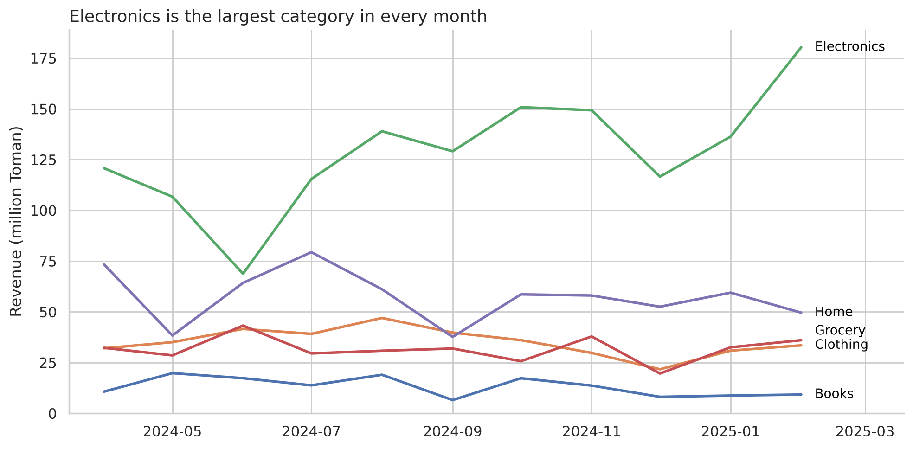
‏قواعد طلایی
‏عنوان، پیام نمودار را بگوید
۱
‏محورها برچسب و واحد داشته باشند
۲
‏میله‌ها از صفر شروع شوند
۳
‏هرگز دو محور عمودی با مقیاس متفاوت
۴
‏رنگ فقط وقتی اطلاعات اضافه می‌کند
۵
‏فقط به رنگ تکیه نکنید؛ برچسب مستقیم
۶

Slide 11
‏جمع‌بندی و تمرین
‏همیشه fig, ax = plt.subplots()‎ و رسم روی ax
۱
‏نمودار صادق: محور از صفر، رنگ مناسب نوع داده، یک محور عمودی
۲
‏ذخیره: dpi=200 برای ارائه؛ pdf یا svg برای مقاله
۳
‏تمرین: مدت ارسال سفارش‌ها را بین شهرها با boxplot مقایسه کنید
۴
‏تمرین: یک نمودار گمراه‌کننده و نسخه‌ی صادقش را کنار هم بکشید
۵
‏نوت‌بوک: notebooks/05_data_visualization.ipynb
۶

